Slide 1
Núcleo de Identidad y Autonomía

Slide 2
Términos asociados a este núcleo
AUTOCONCEPTO
AUTOESTIMA
AUTOCUIDADO

Slide 3
Autoconcepto
O concepto de sí mismo, se refiere a todas las percepciones que la persona tiene de sí.
El autoconcepto se forma en la interacción social con los demás, los niños y niñas comienzan a percibir como los demás reaccionan ante ellos de ciertas maneras y ellos a su vez, empiezan a reaccionar frente a eso.
El niño/a aprende a verse a sí mismo, como los otros lo ven a él.

Slide 4
Autoestima
Tiene que ver con la valoración que la persona hace de sí mismo. Esta actitud va formándose a partir de la historia y experiencias de cada niño y niña.

Slide 5
Un buen autoconcepto y una autoestima favorable facilitarán el desarrollo de una identidad positiva y el despliegue de una autonomía creciente, sobre bases de seguridad y confianza.
Estrechamente vinculado con un buen desarrollo de la Identidad y la Autonomía está la comprensión y el aprendizaje del autocuidado por parte del niño y niña, como medio de resguardar su pleno bienestar.

Slide 6
Autocuidado
El autocuidado lleva al niño y niña a adoptar hábitos saludables (alimentación, higiene personal, seguridad) y a evitar situaciones riesgosas para su bienestar.
Aprender a cuidarse a sí mismo se relaciona directamente con las experiencias que se han tenido de otros que nos han cuidado y protegido. Por tanto, el cuidado que se ha recibido de los demás, constituye una fuente de aprendizaje de conductas de cuidado de uno mismo.

Slide 7

Desarrollo de la Identidad y la Autoestima según los 3 niveles de Educación Parvularia

Slide 8
Nivel Sala Cuna (hasta los 2 años):
Existe una marcada dependencia del niño y niña hacia el adulto, por quien desarrolla un fuerte apego en casi todas las tareas relacionadas con su subsistencia.
A partir de esta situación se pone en marcha la sostenida conquista de la autonomía, posibilitada sobre todo por la emergencia de la marcha, la capacidad de representación mental y el lenguaje

Slide 9
Nivel Medio (2 a 4 años):
Los niños y niñas van adquiriendo cada vez más control y dominio de las habilidades motoras que les permiten explorar y participar en el entorno y enriquecen su capacidad de comunicación lingüística, tanto verbal como no verbal. A la vez, progresan en la comprensión del mundo que les rodea, elaborando explicaciones propias e intentando resolver problemas. La noción de sí mismo va gradualmente separándose y diferenciándose de los adultos.

Slide 10
Nivel Transición (4 a 6 años):
Los párvulos manifiestan mayor conciencia corporal y dominio de sus movimientos, mayor capacidad de empatía y autorregulación y una expansión del lenguaje, todo lo cual les posibilita funcionar con una creciente autonomía en su entorno físico y social.

Slide 11
DEBEN PROMOVER QUE LOS NIÑOS Y NIÑAS:
- Se conozcan a sí mismos, a partir de experiencias que les permitan reconocer sus características físicas, sus gustos, temores, habilidades.
- Se vinculen entre sí, a través de espacios de aprendizaje colectivos, donde se intencione la comunicación y la colaboración.
- Participen, a través de la definición de experiencias, dando a conocer sus opiniones, intereses.
- Jueguen, tanto los juegos libres como dirigidos; lo que permite a niños y niñas ir reconociéndose en otros espacios, descubrir y apreciar la forma de establecer relaciones, su liderazgo, sus habilidades sociales y motrices.
- Exploren; expresen sus sentimientos; busquen respuestas y tomen decisiones.

Slide 12
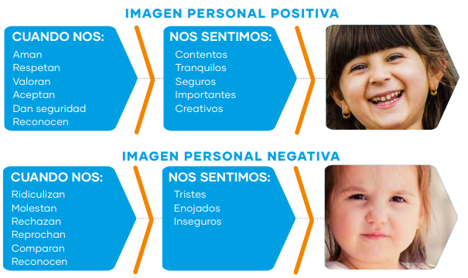

Slide 13
PARA PROMOVER LA SEGURIDAD Y LA VALORACIÓN POSITIVA DE SÍ MISMO EN LOS NIÑOS Y NIÑAS, ES RELEVANTE:
Expresarles cariño.
Escucharlos y mirarlos cuando hablan, mostrando interés en lo que dicen, darles la posibilidad de manifestarse y explicarse.
Respetarlos.
Tomar en cuenta sus gustos y opiniones.
Expresarles aprecio y reconocimiento por lo que hacen y lo que son.
Decirles abiertamente lo que nos gusta de ellos, enfatizar lo positivo sobre lo negativo.

Slide 14
Mostrarles y decirles que son valiosos e importantes y si hay que manifestar una crítica, dirigirla a la conducta y no a la persona.
Hacerlos sentir seguros.
Dar apoyo incondicional.
Mostrar consistencia en las normas y límites Hacer que se sientan importantes y útiles, y centrar la atención en sus esfuerzos y progresos, más que en el resultado.
Alentar más que premiar.
El premio se da por ganar u obtener un logro, mientras que alentar implica destacar un esfuerzo o progreso, aunque sea pequeño.

Slide 15
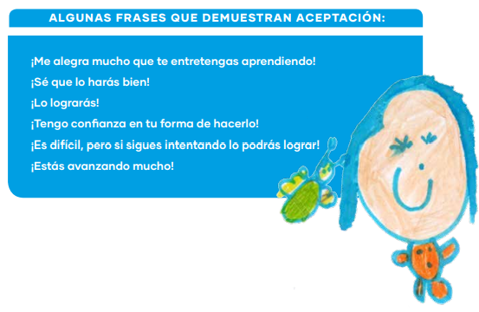

Slide 16

Enseñarles hábitos de autonomía

Slide 17
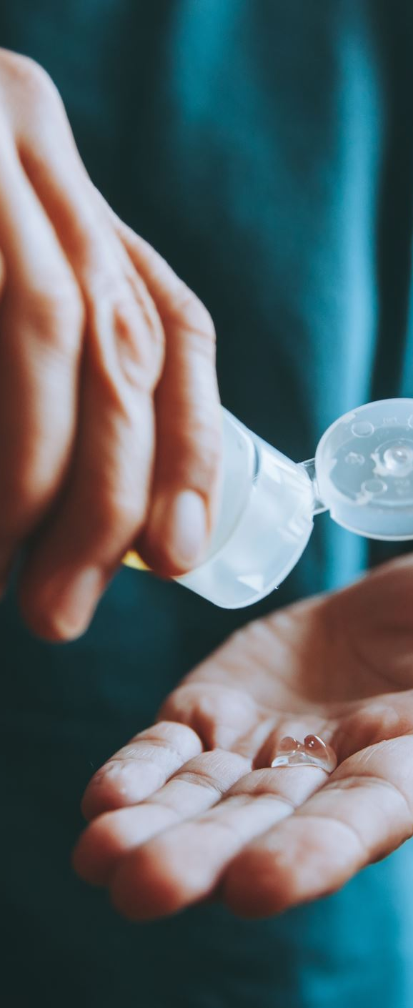
Higiene y autocuidado personal:
Hábitos tales como control de esfínter, lavarse las manos solo, cepillarse los dientes, peinarse, usar los productos de higiene

Slide 18
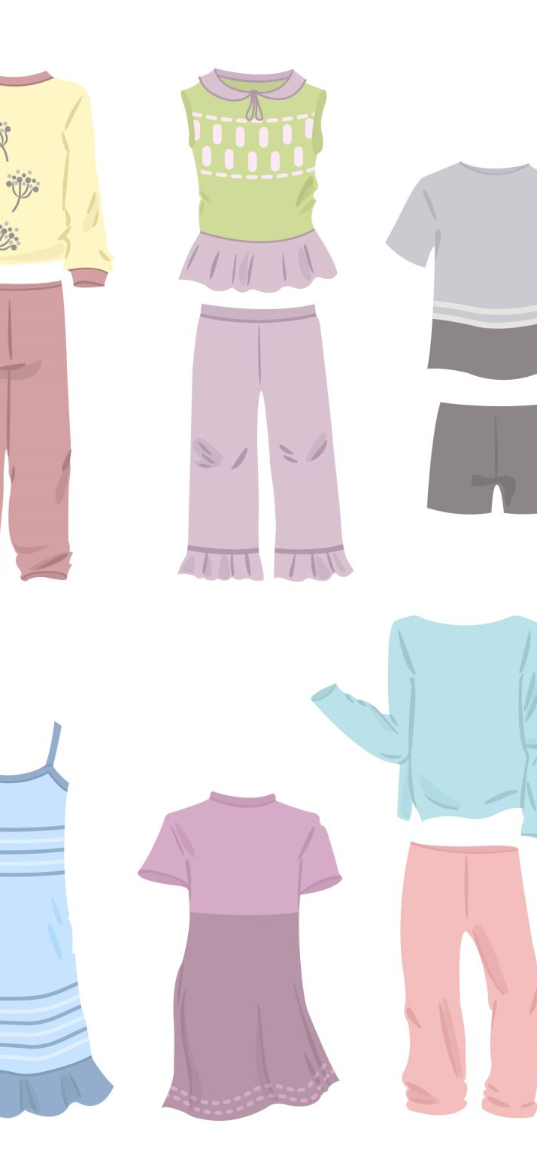
Vestuario:
Uso de distintas prendas (pantalones, calcetines, abrigo, zapatos, cremallera, botones) y cuidado de ellas (guardarlas en el lugar adecuado); elección del propio vestuario.

Slide 19

Conducta alimentaria:
Hábitos tales como comer solo, uso de los distintos utensilios, respetar las normas básicas de educación en la mesa, prepararse una merienda.

Slide 20

Vida en sociedad y en el hogar:
Hábitos referidos a la relación con los demás, el uso de algunos servicios comunitarios y la conducta en el hogar: saludar, escuchar, pedir por favor y dar las gracias, respetar turnos en juegos, pedir prestado, ordenar las propias pertenencias, evitar peligros (enchufes, productos tóxicos), entre otros.

Slide 21
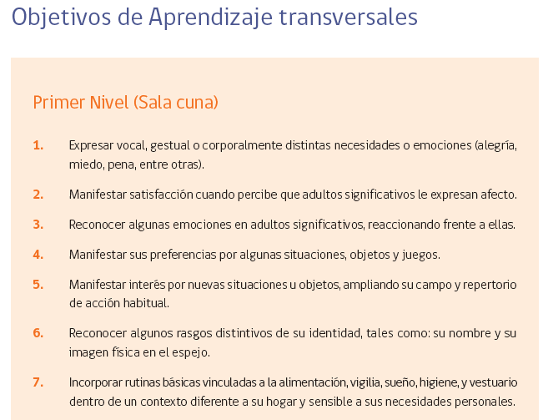

Slide 22
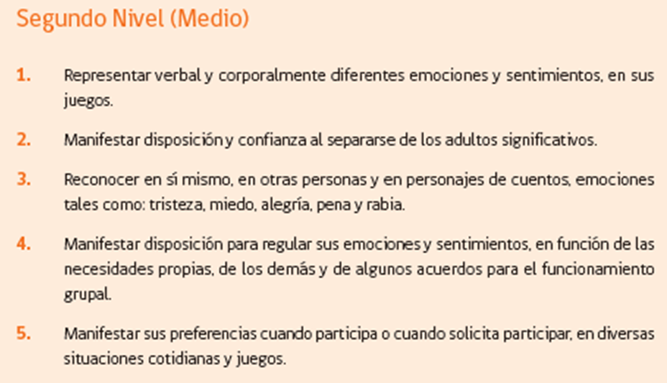

Slide 23
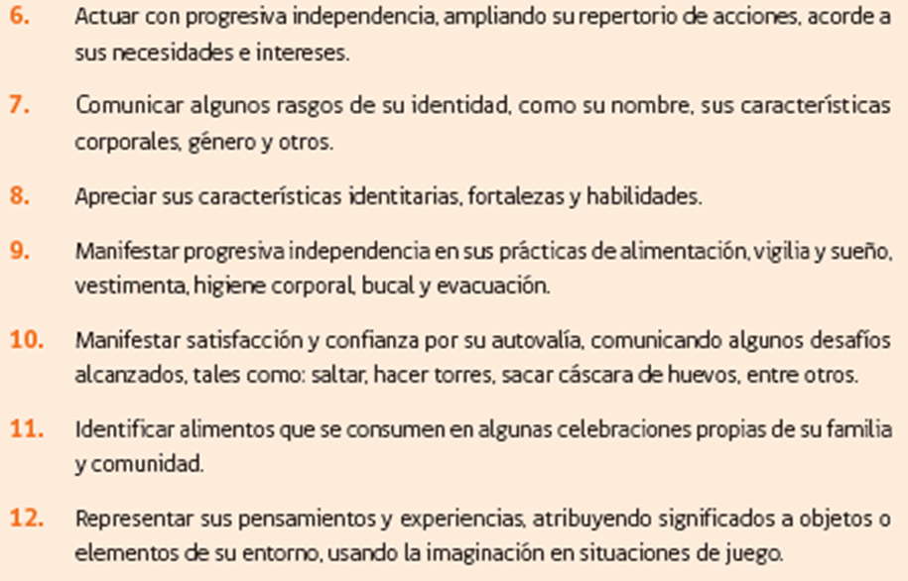

Slide 24
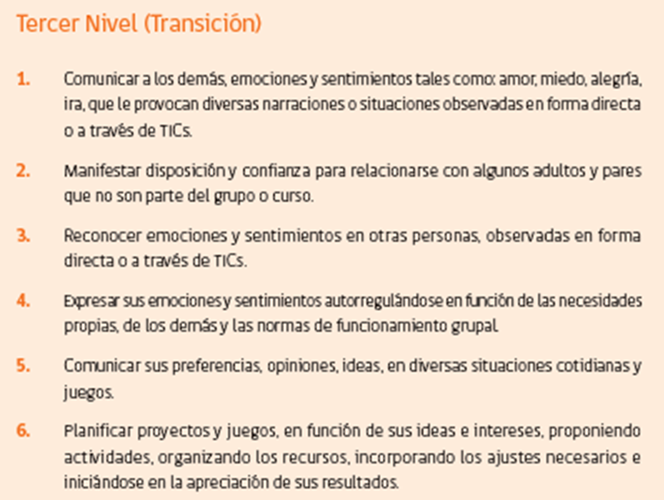

Slide 25
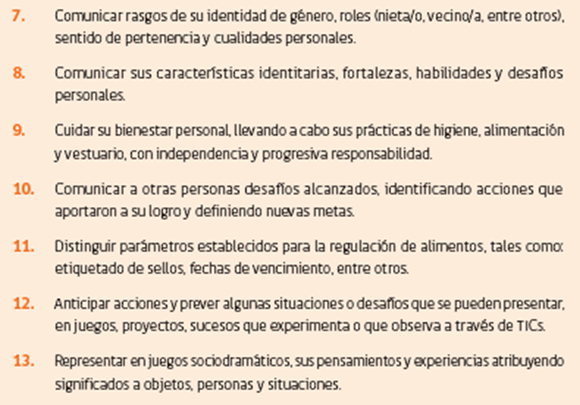

Slide 26
Pongamos en práctica lo aprendido:
Técnicas para vestirse:
Poner el delantal
Poner el chaleco o parte superior del buzo
https://www.youtube.com/watch?v=1R_lwo9LEXc
https://www.youtube.com/watch?v=6OrwLm-akgk
(sin audio)

Slide 27
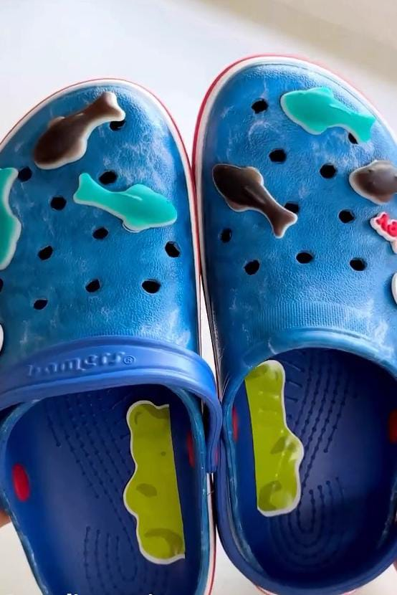
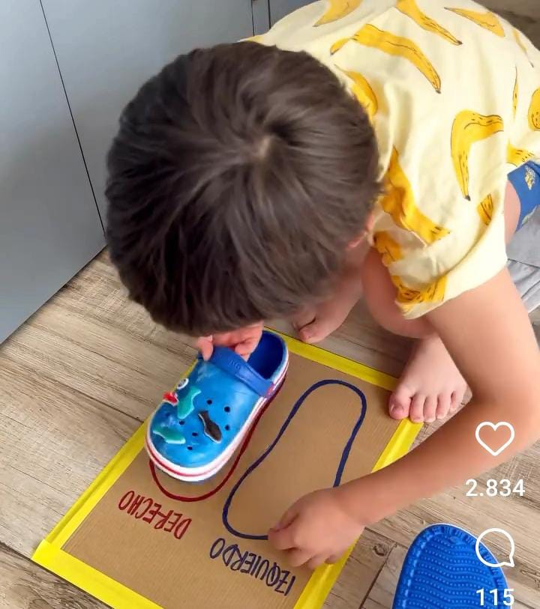
Ponerse correctamente los zapatos

Slide 28
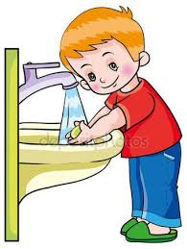
Lavarse las manos
https://www.youtube.com/watch?v=UDxfMVaOBrc

Slide 29
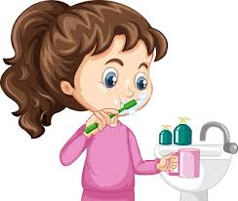
Lavarse los dientes
https://www.youtube.com/watch?v=C_S8pmC2KMI

Slide 30

Actividad Identidad
https://www.youtube.com/watch?v=KIVecCyjOF4
https://www.youtube.com/watch?v=w24YSN7KXyM

